Slide 1
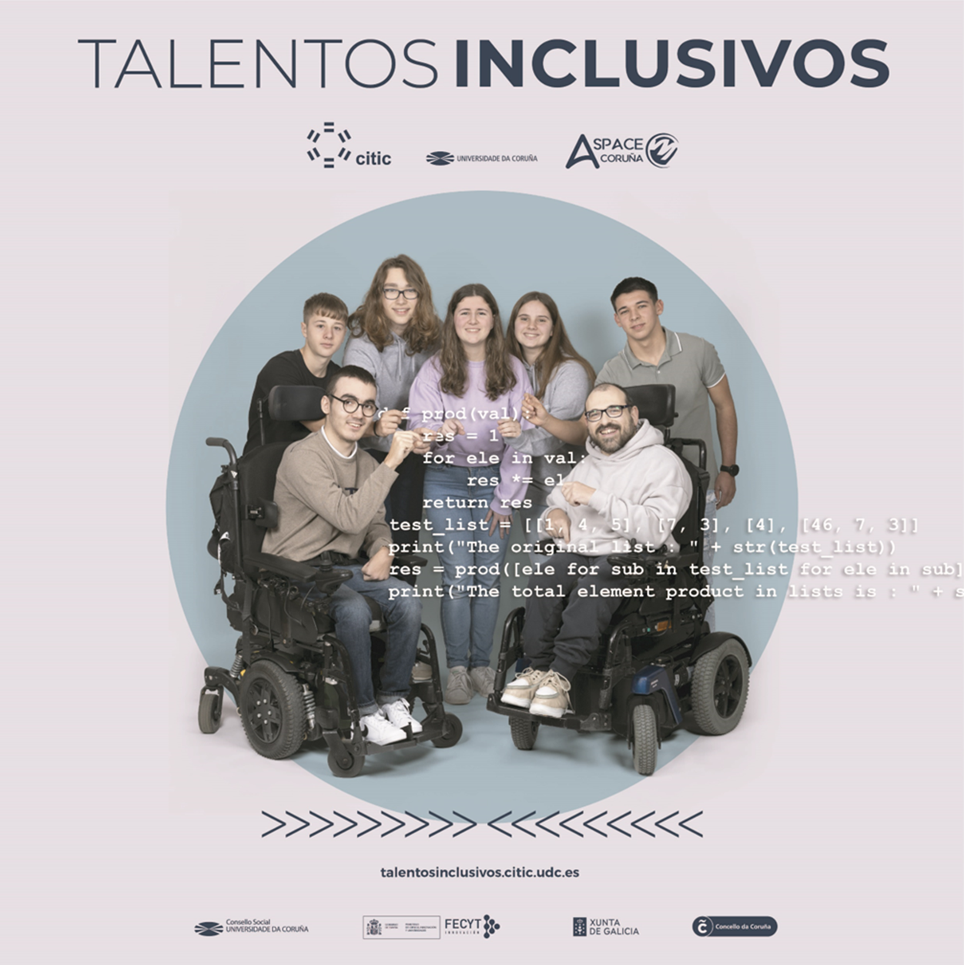

Slide 2
Equipo Talentos Incusivos en el Centro:
Centro participante: IES Eusebio da Guarda
Curso: 4º ESO
Número de alumnos participantes: 12 alumnos (2 grupos)

Slide 3
¿Qué nos ha aportado el proyecto Talentos Inclusivos?
Sensibilización con el colectivo de usuarios de Aspace Coruña, fomento de la empatía con la condiciones de otras personas.
Conocimiento de la realidad de las personas con parálisis cerebral: aspectos fisiológicos, sociales y emocionales de su situación.
Aprendizaje-servicio: Aplicación de contenidos de la materia de tecnología a una aplicación práctica para mejorar la calidad de vida de otras personas.
Trabajo colaborativo en equipo.

Slide 4
Retos seleccionados
Mesa adaptada a una silla de ruedas: mesa fácilmente acoplable y removible de una silla de ruedas, para poder ser utilizada con diversos fines, por ejemplo en salidas tipo picnic para comer…
Soplador de velas: mecanismo que apague las velas el día del cumpleaños de un usuario bajo un determinado accionamiento.

Slide 5
El reto paso a paso: Mesa adaptada
El reto consiste en proporcionar una mesa removible de la silla de ruedas, fácil de instalar y retirar, para realizar diferentes actividades.
El proceso de diseño y concepción del producto de este objeto fue prolongado en el tiempo, pues la idea inicial era utilizar un tablero de madera como superficie útil, idea que tuvo que ser desechada debido al elevado peso resultante de la mesa.
Para aligerar la mesa, se decidió construir un bastidor de madera que se unirá a los reposabrazos de las sillas que le dé resistencia al conjunto y una superficie de metacrilato de 3 mm para la superficie.
Las medias del bastidor se ajustan a las medidas de las que nos informaron desde Aspace, pero para contemplar pequeñas variaciones en el ancho de las sillas, se instalaron una correas con trinquetes que garanticen la sujeción (cada uno de ellos soporta 100 kg).
Se utilizaron herramientas de medición, corte y sujeción (sierras, sargentos y cajas de ingletes para cortar los listones) herramientas de lijado, y destornilladores.

Slide 6
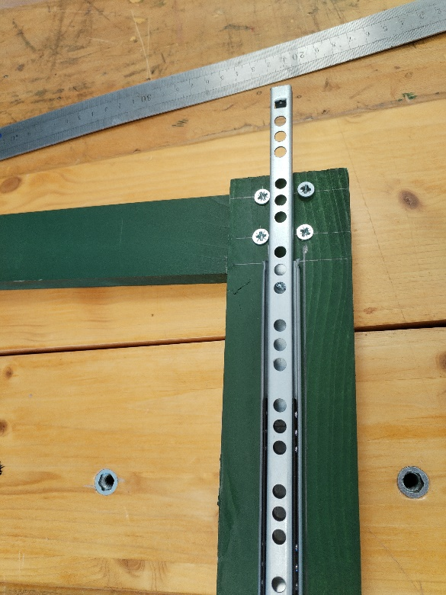
La superficie del metracrilato tiene unas medidas de 58 x 50 cm, con una escotadura de 40 cm de ancho y 10 cm de profundidad, para permitir la proximidad de la mesa al cuerpo. Además, se instalaron unas guías en el bastidor de madera que permiten que la superficie de la mesa se pueda acercar y alejar, lo que facilita también la adaptación a distintas dimensiones de los usuarios.
Las uniones del bastidor de madera se realizaron con tornillos, y la superficie se unión con cola a dos piezas de madera que a su vez están atornilladas a las guías correderas.

Slide 7
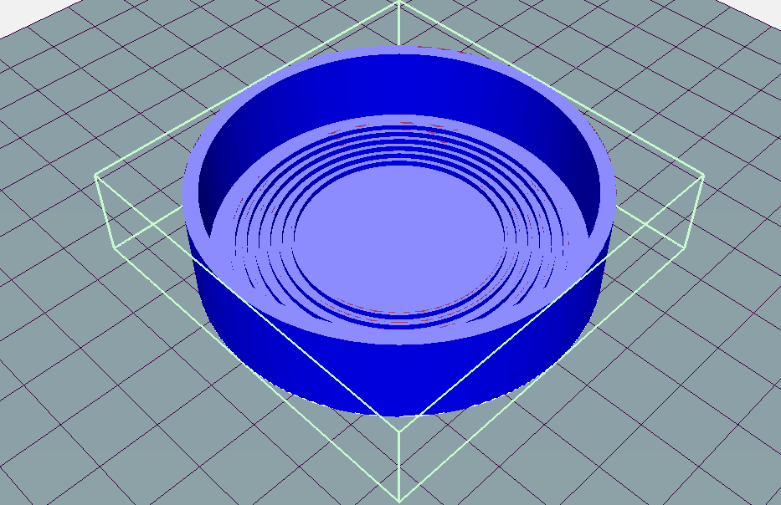
Con el software de diseño se realizaron unos moldes para dos vasos de plástico para asegurar su estabilidad, que se imprimieron con PLA con una impresora 3D.
Además, se dispuso un perfil transparente en L por el perímetro de la mesa para evitar la caída de los objetos que se posen en ella.
Los colores escogidos para el bastidor, los posavasos y los vasos son el rosa y el verde, pues se indicaron en las videoconferencias que eran los favoritos.

Slide 8
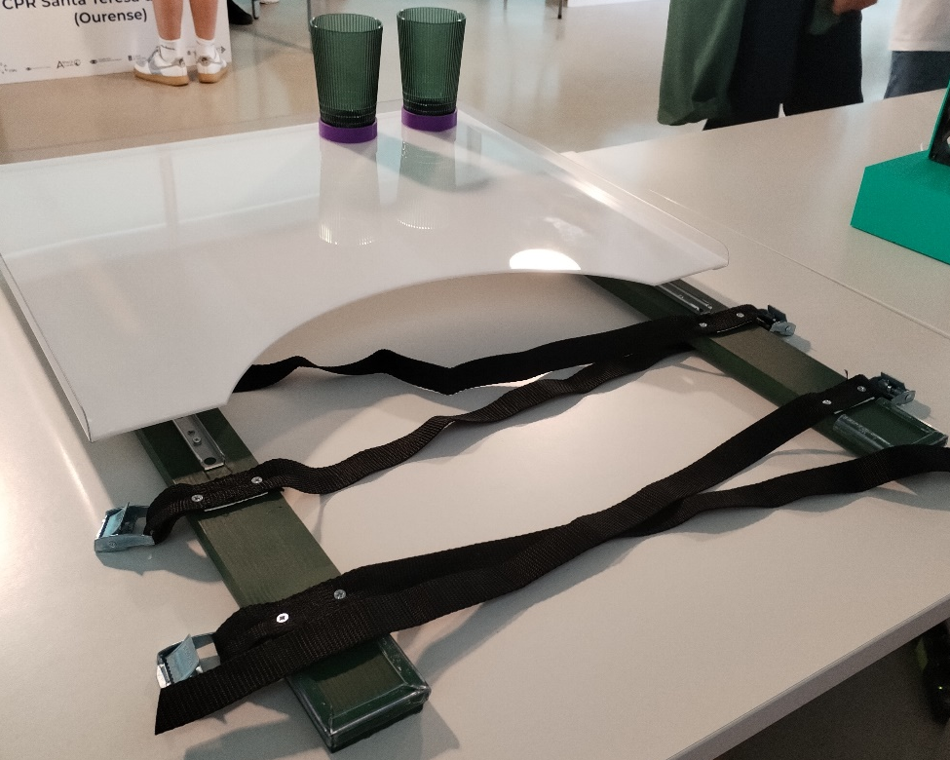
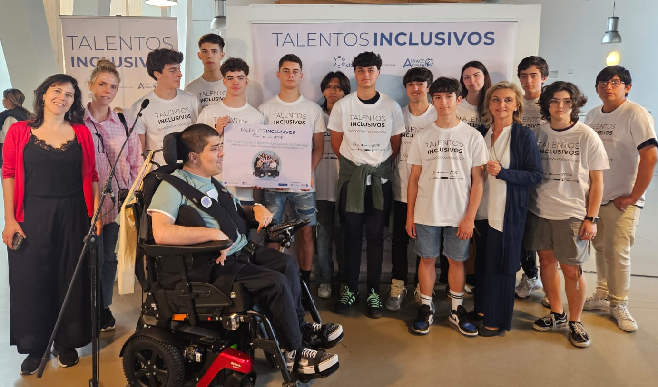

Slide 9
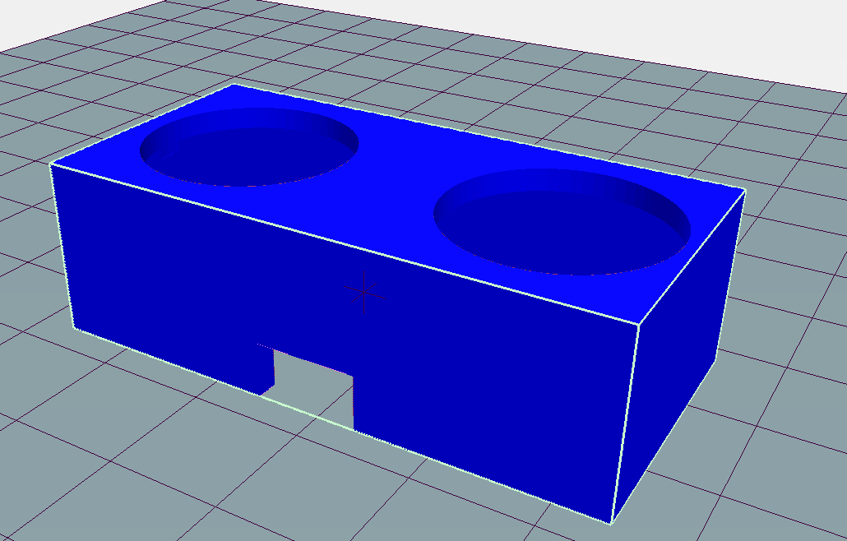
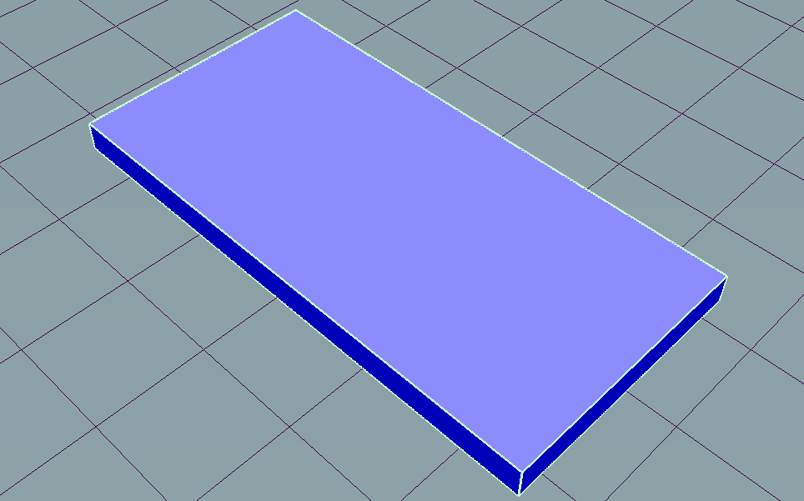
El reto paso a paso: Soplador de velas
Se decidió activar el ventilador del soplador de velas con un sensor ultrasonidos, de manera que al detectar un objeto a una distancia menor de 15 cm se ponga en funcionamiento el circuito.
Se plantea así que el ultrasonidos se pueda poner con diferentes orientaciones, para contemplar diferentes posibilidades de movimientos por parte de los usuarios (horizontal o vertical, diferentes extremidades, cabeza…).
Dicho sensor irá unido al módulo soplador mediante un cable multifilar de cuatro conductores bajo una misma cubierta (en la visita a Aspace se nos indicó que debía ser así para evitar enredos).
Con el software de diseño 3D de Tinkercad se diseñó un contenedor para el sensor ultrasonidos:

Slide 10
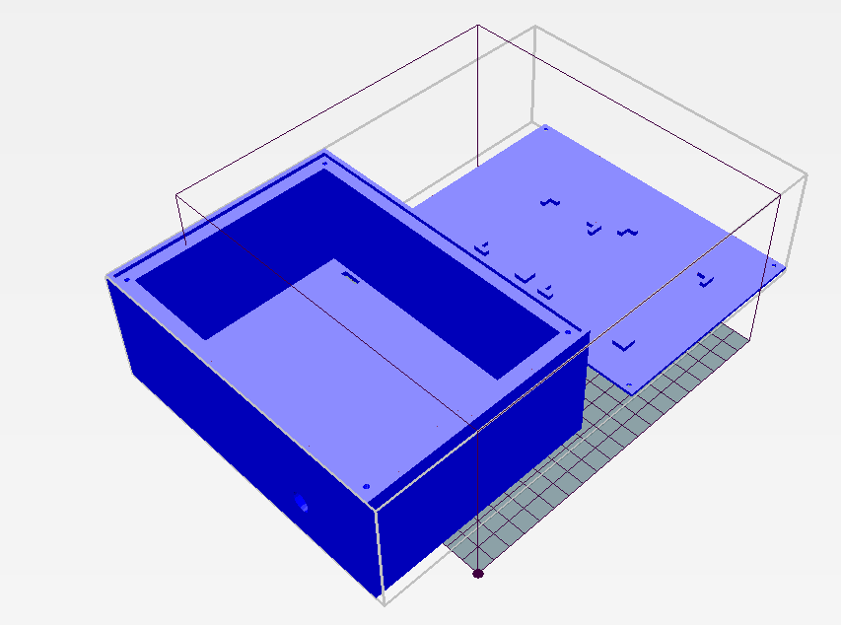
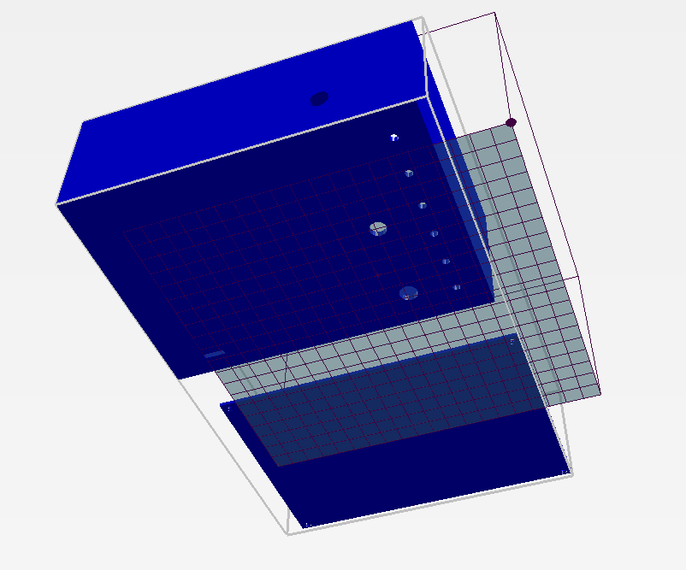
Para albergar el resto de componentes, se plantea un contenedor prismático con orificios para recibir los distintos componentes, y con la altura adecuada para instalar en su cara superior un ventilador en la ubicación adecuada para provocar el apagado de las velas.
Además, en distintas reuniones se informó que los colores favoritos son el rosa y el verde, así que se utilizaron esos colores. Además, se decidió también instalar un zumbador que reproduzca la melodía de cumpleaños feliz, así como seis diodos LED que animen la melodía con un patrón de encendido/apagado programado por el alumnado.
El diseño final de la caja del soplador es el que se muestra:

Slide 11
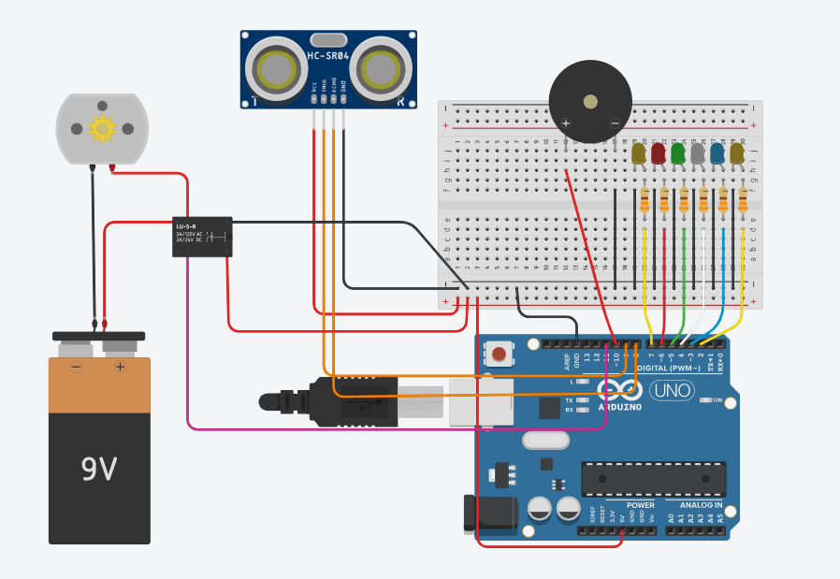
Se decidió utilizar una placa de Arduino para implementar el circuito. Surgió el inconveniente de que los 5 voltios que proporciona la placa no eran suficientes para alimentar el ventilador, pero se solucionó este problema utilizando un relé, permitiendo así alimentar el relé con la misma pila de 9 voltios ubicada en el portapilas que alimenta la placa de Arduino.
El esquema de conexiones es el que se muestra a continuación (se soldaron con estaño todos los componentes que fue necesario):

Slide 12
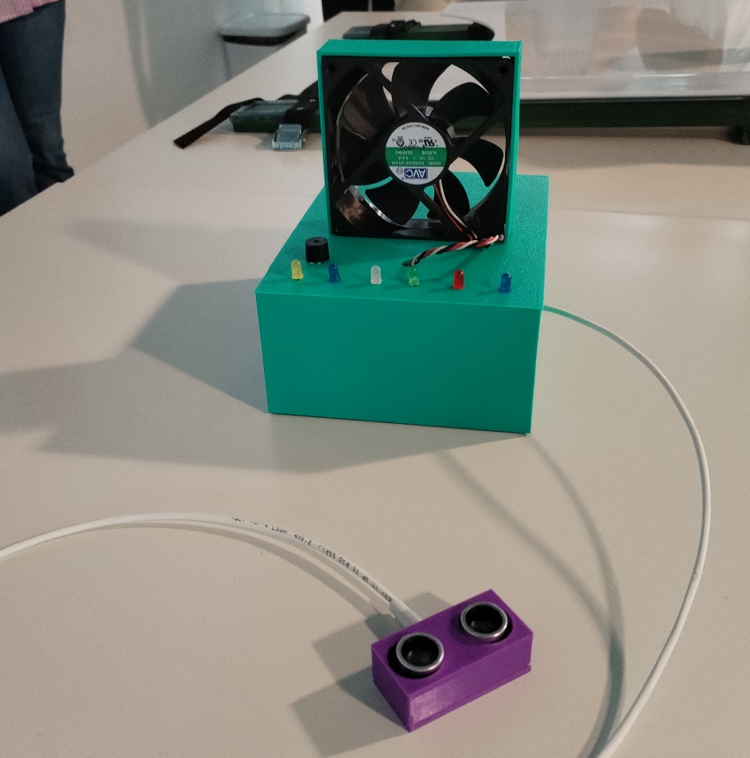
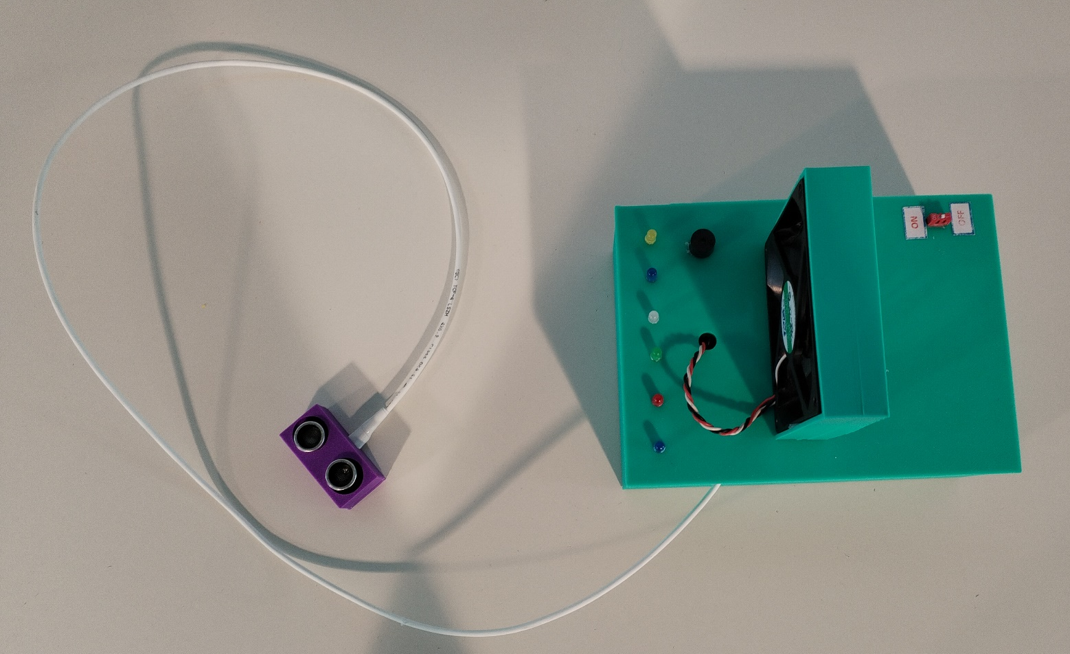
El código utilizado se facilita en este enlace:
https://drive.google.com/file/d/1h-xxcFuGuJWsSi1RFRkS4RM5mntZ_fBk/view?usp=drive_link

Slide 13
